Slide 1
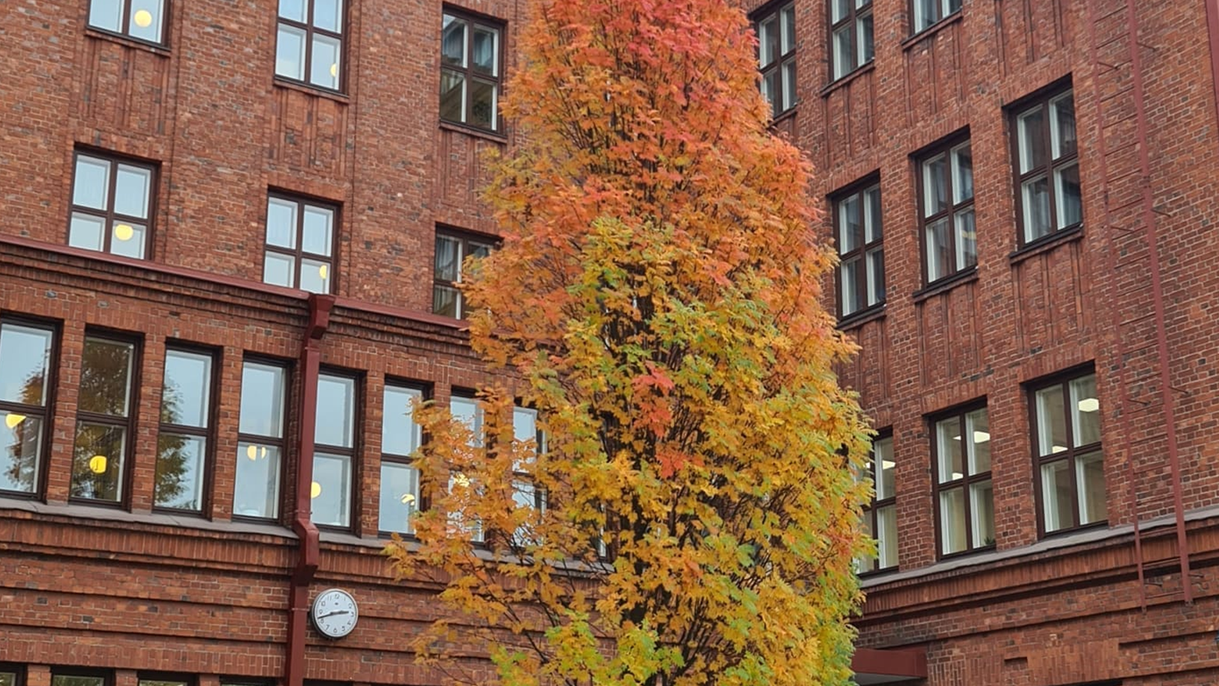
Tervetuloa huoltajieniltaan!
29.10.2024

Slide 2
Illan ohjelma
Illan avaus ja opettajien esittely, vs. rehtori Tiina Karjalainen
Lukio-opinnoista ja niiden rakenteesta, opinto-ohjaaja Annika Jonninen
Tiimijakso, Heikki Jantunen ja Mirka Oinonen
Saksa-projekti, Eija Venäläinen
Lukion erityisopetus, erityisopettaja Annulotta Marjanen
Mikä on vanhempien rooli ja merkitys lukiolaiselle? Sara ja Kiira
Lukiolaisen vanhempana oleminen, lukiopsykologi Tarja Rouhiainen
Jatketaan ryhmänohjaajien luokissa

Slide 3
Jatketaan luokissa ryhmänohjaajien johdolla
24A Mirka Oinonen luokka 410 Ah – Hus
24B Heikki Ståhlberg luokka 206 Hut – Korhonen Aapo
24C Jaana Kivipato luokka 507 Korhonen Kalle – Ne (+Rotko)
24D Heikki Jantunen luokka 511 Ni – Ruo(+Montalto)
24E Eero Ruokolainen luokka 510 Saa - Wec
24F Pirpa Luomala luokka 413 bisneslinja

Slide 4
Ensimmäisestä opintovuodesta
1. jaksolla perehdytys lukio-opintoihoin, oppimisympäristöihin, laitteisiin
Tiimijakso 2. jaksolla
Ryhmäyttäminen
Opetus pysyvissä ryhmissä – hajaantuu jonkin verran 3. jaksosta alkaen
Omat opintovalinnat vaikuttavat
Tammikuussa esivalinnat 2. opintovuodelle; huhti-toukokuussa kukin tekee oman lukujärjestyksensä
TYKO-viikko 7. – 11.4. Työelämä- ja korkeakouluviikko.

Slide 5
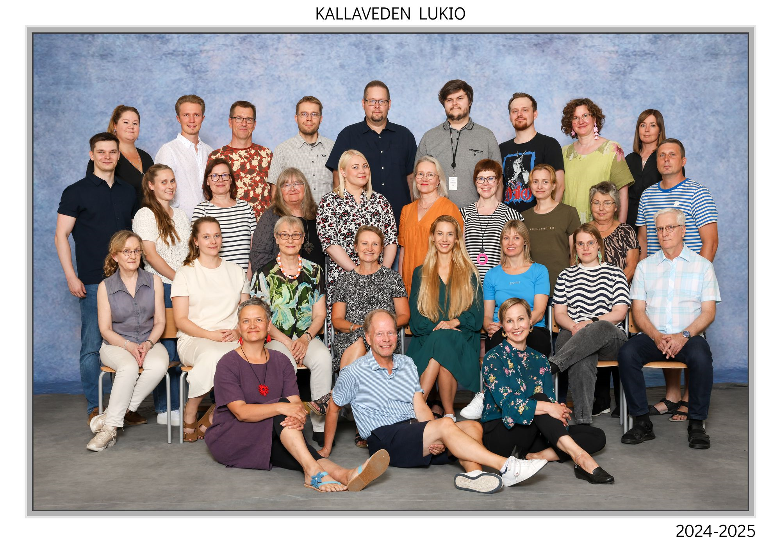

Slide 6
Lukio-opinnot
Kallaveden lukio

Slide 7
Lukuvuodessa on viisi jaksoa
Jakso kestää noin kuusi viikkoa.
Jakson päätteeksi on päättöviikko.
Tarkemmat tiedot jaksojen ajankohdista löytyy opinto-oppaasta koulun kotisivujen etusivulta.
Arvosanat tulevat näkyviin, kun arviointi valmistuu (tietty päivä). Jos on tullut arvosana 4 tai jos on ollut jostakin kokeesta poissa – uusintakokeeseen ilmoittautuminen Wilmassa.

Slide 8
Lukio-opintojen laajuus eli oppimäärä on vähintään 150 opintopistettä (op)
Pakollisia opintoja: 94 op (lyhyt matematiikka) TAI 102 op (pitkä matematiikka).
Lukio-opintoihin pitää sisältyä vähintään 20 op valtakunnallisia valinnaisia opintoja.
Wilmassa pakolliset opinnot ovat punaisella värillä. Valtakunnalliset valinnaiset opinnot ovat sinisellä värillä. Violetit opinnot ovat Kuopio-kohtaisia opintoja. Ylioppilaskirjoitukset perustuvat oppiaineen pakollisiin ja valtakunnallisiin valinnaisiin opintoihin (punaiset ja siniset).

Slide 9
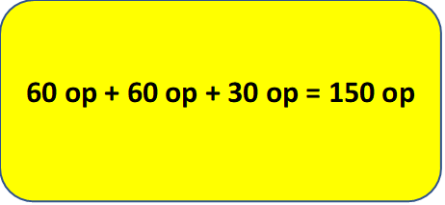
Kuusi oppiainetta per jakso
Tavoiteltu opintopistemäärä n. 12 op/jakso = kuusi oppiainevalintaa per jakso.
1.vuoden jälkeen opintoja suoritettuna n. 60 op
2.vuodelle opintoja n. 60 op eli yhteensä 2.vuoden jälkeen opintoja suoritettuna n. 120 op
3.vuoden jälkeen opintoja suoritettuna 150 op
Pääsääntö on, että opinnot ovat kasassa 3.vuoden 3.jakson jälkeen – sitten lukulomalle.

Slide 10
Lukiossa opiskelija on itse vastuussa opinnoistaan ja opintojensa etenemisestä.
Opiskelijan tulee itse tarkistaa jokaisen jakson jälkeen, että jokaisesta opintojaksosta on tullut arvosana. Arvosanat löytyvät Wilmasta kohdasta ”Opinnot”. Myös huoltajat näkevät nämä.
i-merkintä: opintojakso on kesken = opiskelija ei ole tehnyt kaikkea vaadittavaa. Opiskelijan tulee suorittaa opintojakso loppuun seuraavan jakson aikana tai koko opintojakso pitää käydä uudelleen.
K-merkintä: opintojakso on keskeytynyt esim. liiallisten poissaolojen takia. Opintojakso suoritettava kokonaan uudelleen.

Slide 11
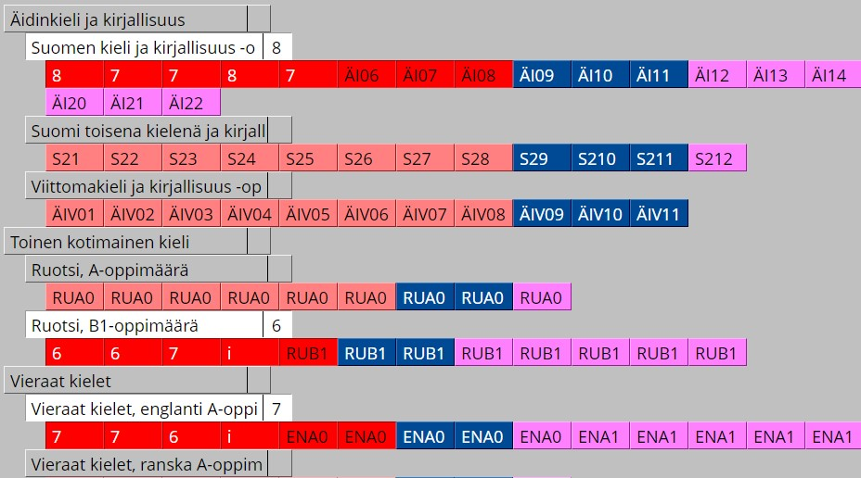
OPISKELIJAN NÄKYMÄ

Slide 12
Oppivelvollisuus ja poissaolot
Oppivelvollisuus: 18 vuotta
Lukio-opinnot ovat maksuttomia: oppimateriaalit, tietokoneen lainaaminen, viisi ensimmäistä YO-koetta jne.
Huoltajien ja koulun vastuu opintojen etenemisestä
Opis­ke­lu­jen ete­ne­mi­sen kan­nal­ta sään­nöl­li­nen osal­lis­tu­mi­nen ope­tuk­seen on vält­tä­mä­tön­tä.
Opintojen edistymistä ja läsnäoloa seurataan: ryhmänohjaaja seuraa viikoittain oman ryhmänsä poissaoloja
Huoltajaan otetaan yhteyttä, jos opinnot eivät edisty riittävästi tai poissaoloja kasaantuu.
On tärkeää, että myös kotiväki seuraa poissaoloja ja on yhteydessä ryhmänohjaajaan matalalla kynnyksellä

Slide 13
Lii­al­li­set pois­sa­olot voi­vat joh­taa opin­to­jak­son kes­key­ty­mi­seen, mi­kä­li opis­ke­li­jan an­ta­ma näyt­tö ei rii­tä opin­to­jak­son ar­vi­oin­tiin.
Huoltaja selvittää alaikäisen poissaolot: kaikki poissaolot pitää olla selvitettynä ennen päättöviikkoa.
Yksittäiset poissaolot voi selvittää suoraan Wilman tuntimerkintöihin:
→ Opettajalle ei tarvitse laittaa erikseen viestiä.
→ Opiskelija itse selvittää korvaavat tehtävät opettajalta.
Loma-ajat anotaan Wilmassa kohdasta ”Hakemukset ja päätökset”
Päättöviikolle poissaoloja ei pääsääntöisesti myönnetä
1-5 päivän poissaolo: ryhmänohjaaja myöntää luvan
Yli viiden päivän poissaolo: rehtori myöntää luvan

Slide 14
YLIOPPILASTUTKINTO sisältää vähintään viisi koetta Lisätietoa: ytl.fi

Slide 15
Lukion lopuksi opiskelija saa kaksi todistusta: lukion päättötodistus (lukion oppimäärä suoritettu) ja ylioppilastutkintotodistus (YO-kokeet suoritettu).

Slide 16
Tiedottaminen
Wilma
Koulun kotisivut:
Lukuvuosikalenteri
Opinto-opas
Joka viikko ryhmänohjauslista kohdassa ”Opiskelijalle ja huoltajalle”
Opiskelijoilla kaksi kertaa jaksossa ryhmänohjaus: tärkeitä ajankohtaisia tiedotusasioita

Slide 17
Opinto-ohjaus lukiossa
OP01-opintojakso 1. vuonna, OP02-opintojakso 2. ja 3.vuonna. Henkilökohtaista ja pienryhmäohjausta tarpeen mukaan.
Opon kanssa keskitytään itsetuntemukseen, omien vahvuuksien ja mielenkiinnon kohteiden löytämiseen. Autetaan lukio-opintojen suunnittelussa, aikatauluttamisessa sekä tiedon etsimisessä esim. koskien jatko-opintoja ja ammatinvalintaa.
Opot tekevät paljon yhteistyötä mm. erityisopettajan, aineenopettajien, kuraattorin, psykologin ja terveydenhoitajan kanssa.

Slide 18
Wilman lomakkeet
A1. Minä lukiolaisena.
A2. Opiskelusuunnitelma: Opiskelijan oma henkilökohtainen opiskelusuunnitelma: mm. omat kielivalinnat, matematiikan taso, omat mielenkiinnon kohteet. Täyttäminen aloitettu 1.jaksossa opotunneilla. Tänne kirjataan yhteydenotot ja tapaamiset opiskelijan/huoltajan kanssa esim. poissaoloihin liittyen. Kannattaa seurata - Lomake päivittyy!
B. lomake: Ylioppilastutkintosuunnitelma (2.vuonna)
C. lomake: Jatko-opinto ja urasuunnitelma (2.-3.vuosi)
D. lomake: Oppimisen tuki

Slide 19
Tukea opiskeluun
Aineenopettaja antaa tukiopetusta omassa oppiaineessaan
Tukiopetusta tarjotaan myös yleisissä tukipajoissa
Opiskelutekniikoita käydään oppitunneilla läpi
Erityisopettaja auttaa

Slide 20
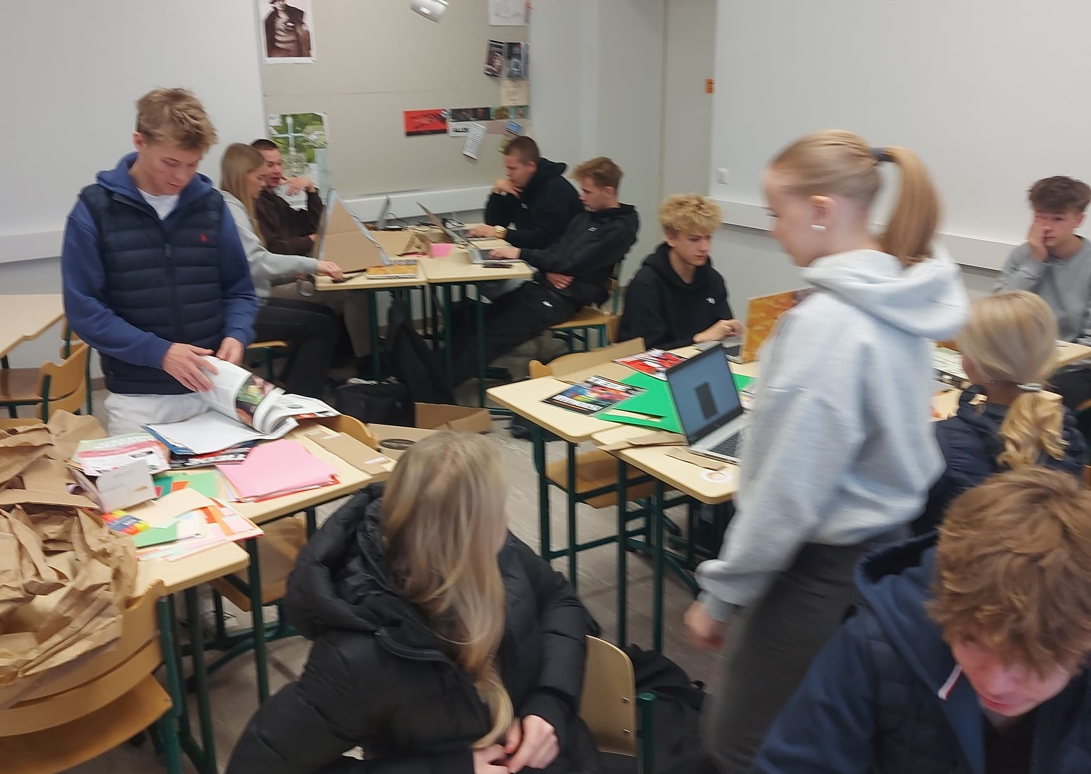
Tiimijakso
Heikki Jantunen
Mirka Oinonen

Slide 21
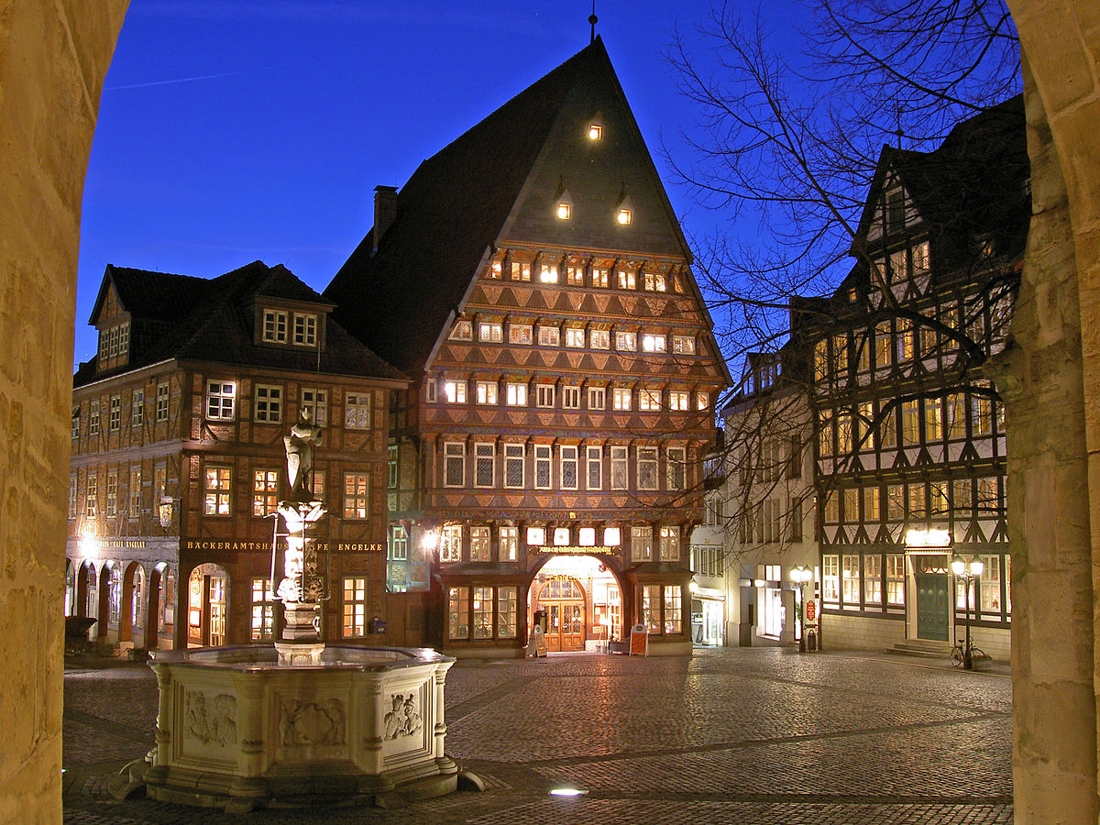
Hildesheim, Saksa 2025 - 2026
Eija Venäläinen
Tämä valokuva, tekijä Tuntematon tekijä, käyttöoikeus: CC BY-SA.

Slide 22
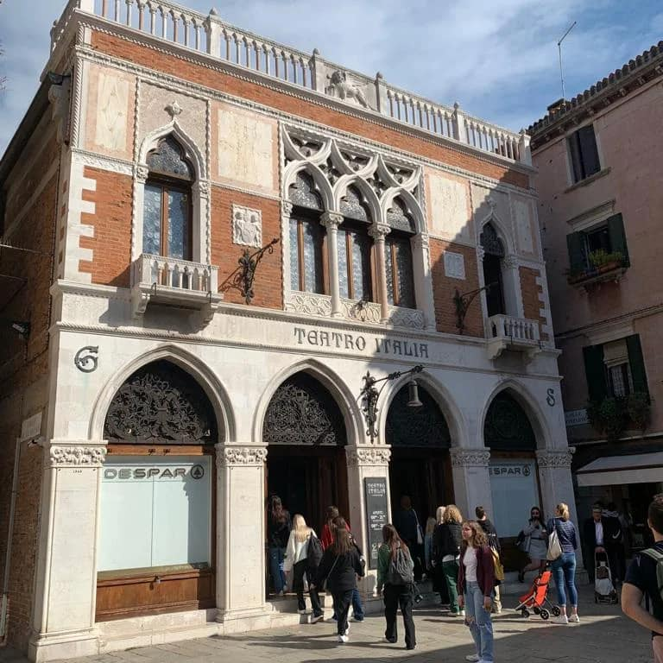
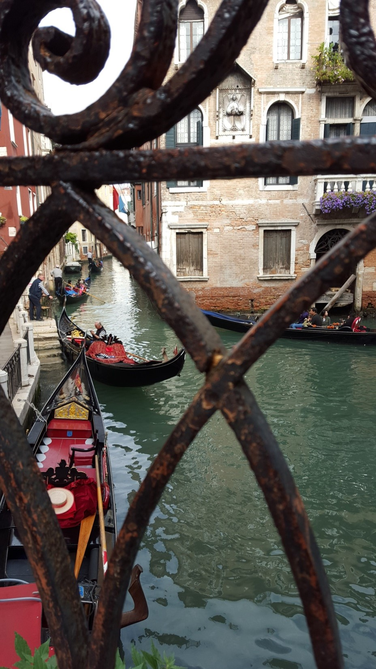
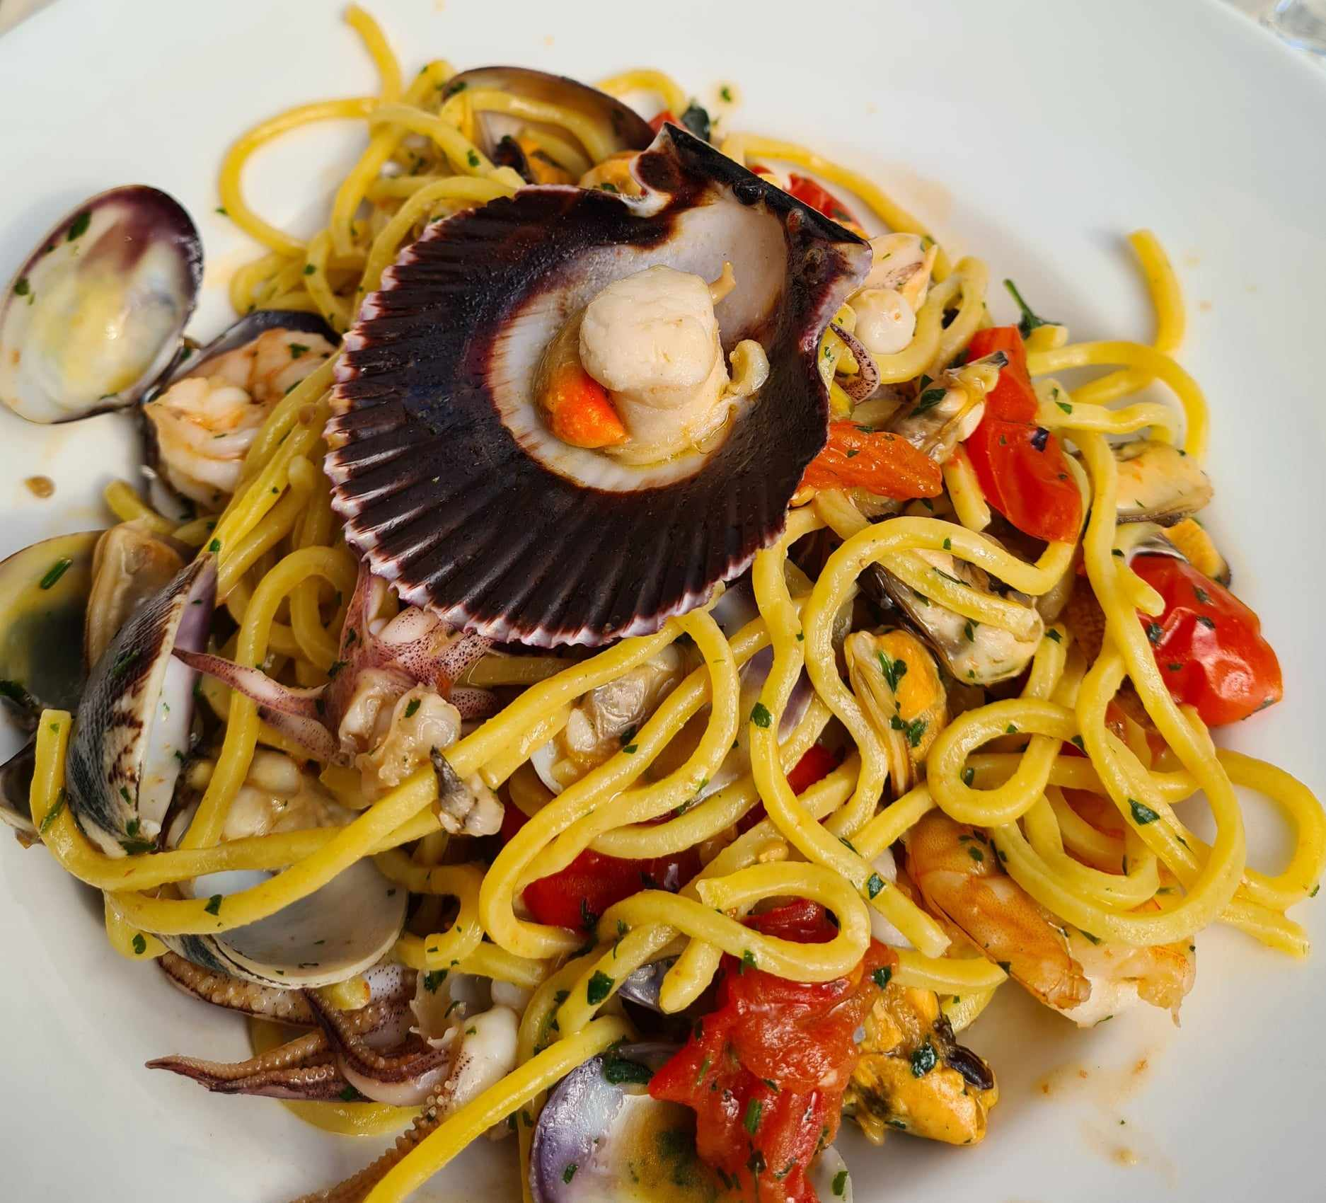
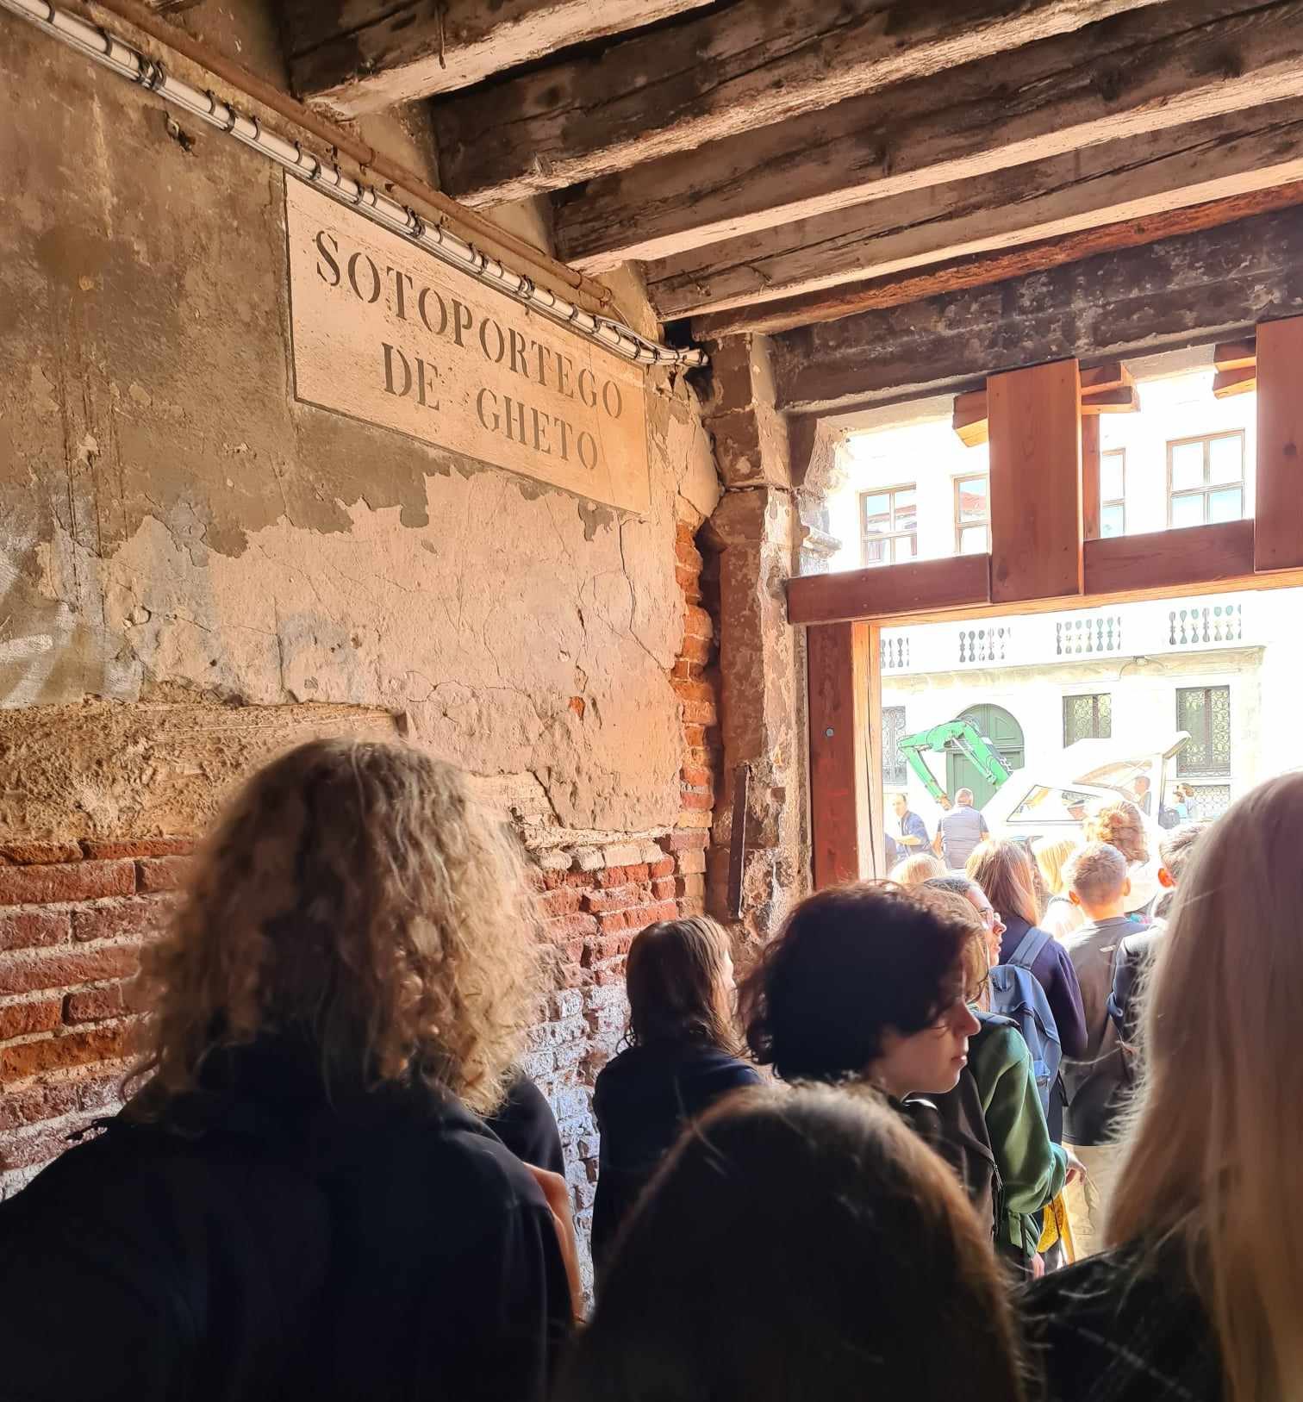
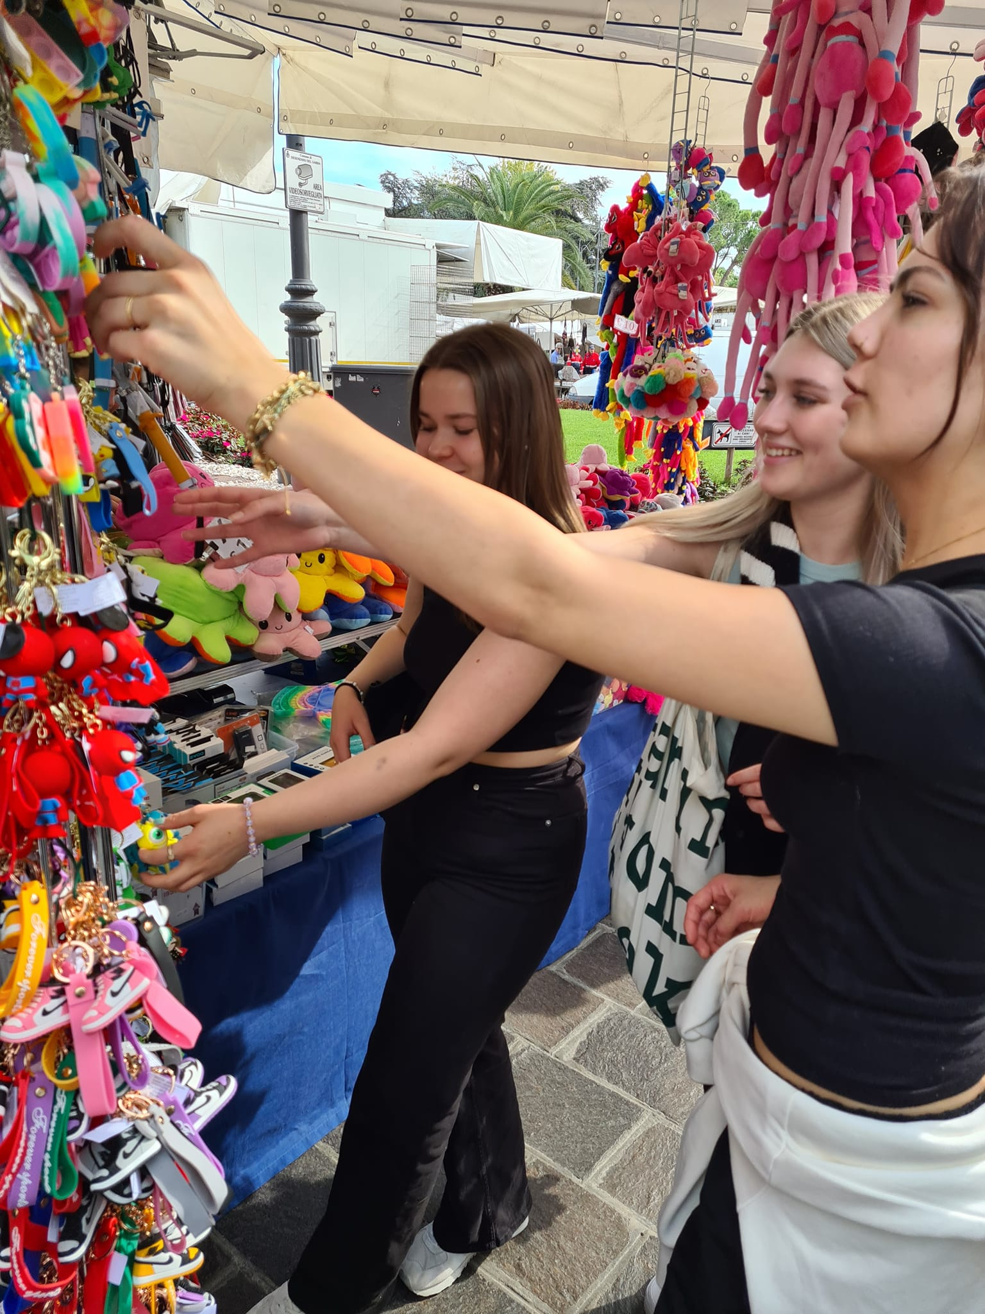
Suomalaiset Italiassa

Slide 25
MONIAMMATILLINEN YHTEISTYÖ
Erityisopettaja tekee tiiviisti yhteistyötä opinto-ohjaajien, psykologin, kuraattorin, terveydenhoitajan (opiskeluhuolto), rehtoreiden ja muiden tahojen kanssa esim. tiedonsiirron ja konsultaation sekä yhteisten tapaamisten merkeissä.

Slide 29
MIKÄ ON VANHEMPIEN ROOLI & MERKITYS MEILLE LUKIOLAISILLE?
Sara ja Kiira

Slide 30
Lukiolaisen vanhempana
Miten auttaa omaa nuorta ?

Slide 31
Lukioaika siirtymää nuoresta aikuisuuteen
Lukio edellyttää nuorelta kykyä suunnitella omaa arkista, jokapäiväistä opiskelua: kurssivalinnat, ajankäyttö, omista suorituksista vastaaminen, motivoituminen, jatko-opiskelusuunnitelman tekeminen, MUTTA
Nuoren aivojen kehitys on vielä keskeneräistä: oman toiminnan ohjaus on kypsymässä (otsalohkot!)
kyky säädellä tunne-elämää on puutteellista
elämänkokemus on vähäistä

Slide 32
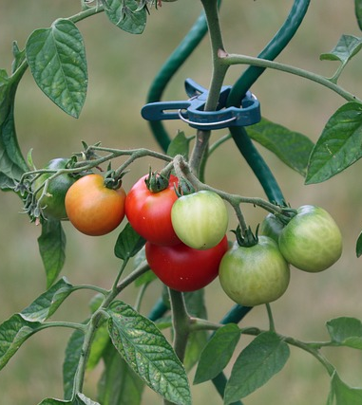
Nuoret kypsyvät omaan tahtiin
Eri elämänalueillakin itsenäistyminen voi vaihdella
Itsenäistyminen edellyttää, että saa harjoitella, ottaa vastuuta siinä tahdissa kuin on kykyä
Vanhemman herkkyyttä/ pelisilmää tarvitaan
Kärsivällinen neuvotteluyhteyden ylläpitäminen
Vastuun antaminen sopivasti, pikkuhiljaa lisäten
Luottamus nuoren pärjäämiseen ja samalla havainnointi, miten se onnistuu
Vanhemman näkökulmasta ei aina niin hyvän valinnan salliminen/sietäminen
Lohduttelu pettymyksen tullen
Tarvittaessa rajojen asettaminen

Slide 33
Vanhemman tasapainoilu ei ole aina helppoa
Motto: kitka lisää lämpöä
Vanhemman omatkin voimavarat välillä koetuksella
Kaikelta ei voi suojata, pettymyksiä suhteessa tulee puolin ja toisin
Tarvittaessa avun pyytäminen

Slide 34
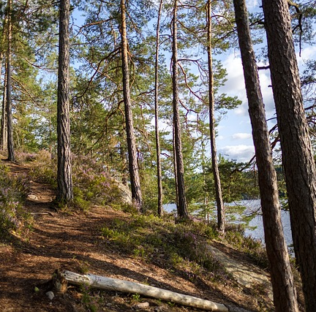
Suurin osa lukiolaisista pärjää hyvin
Nuoruus on mielenterveysongelmien herkkyysaikaa, samalla toipuminenkin on helpompaa ja nopeampaa
Vaikeudet tuovat nuorelle lisää ymmärrystä siitä, mikä on itselle hyväksi ja mikä taas kuluttaa liikaa hyvinvointia
Mahdollisuuksien avaruus usein ahdistaa
Kukaan meistä ei tiedä tulevaa, eletään päivä kerrallaan sen mukaan, mikä tänään on paras ymmärrys omista asioista – jos se myöhemmin näyttää menneen pieleen, aina voi korjata tai suuntautua uudelleen: resilienssi vahvistuu

Slide 35
Stressiliikennevalot
Suurin osa lukioajasta olisi hyvä olla ns. vihreillä valoilla
Ajoittaiset stressipiikit/ keltaiset valot väistämättömiä elämässä - 0nnistuuko palautuminen? Onko selviämiskeinoista pidemmällä tähtäimellä haittaa? Tunnistaako nuori varomerkkinsä ja kuunteleeko niitä/ tekeekö tarvittaessa korjausliikkeitä?
Jatkuva kova kuormitus uuvuttaa, eikä nuori usein enää itse pysty auttamaan tilannettaan, vanhemman puuttuminen tarvitaan

Slide 36
Milloin syytä huoleen?
Jatkuva väsymys, nuori ei saa unta tai malta mennä nukkumaan
Stressi ei ole vaihtelevaa, vaan koko ajan kovaa
Nuori vetäytyy perheestä ja kavereista /yksinäisyys
Poissaoloja koulusta tulee
Nuori ei ole toiveikas, on iloton, luovuttaa
Nuori ei jaksa välittää ulkonäöstä yms. arkinen toimintakyky laskee
Syöminen herättää huolta, paino?

Slide 37
Ja vielä…
Itkuisuus? Jatkuva ärtymys? Peittelee/ salailee itseään? Ahdistus?
Nuorelta puuttuu joustavuus, mistään ei voi tinkiä
Millaisessa kaveripiirissä nuori on? Päihdekäyttö? Tuleeko kavereilta huolta nuoresta? Rahan käyttö? Voiko nuoren sanaan luottaa?

Slide 38
Perusasiat?
Riittävä uni?
Ruokarytmi?
Jonkinlainen kalenterointi, asiat hoidetuksi ajallaan?
Myös aikaa olla jouten, tehdä mukavia asioita, oman ajan tarve?
Ihmissuhteet?
Liikettä kropalle?

Slide 39
Motivaatio hukassa?
Motivaatiota ei voi käskeä
Ymmärtämään pyrkivä keskusteluyhteys, mikä mättää nuoren mielestä
Onko jotakin liikaa, auttaisiko priorisointi, tarvittaessa keventäminen? Onko muussa elämässä jotakin, joka vie liikaa aikaa tai jaksamista?
Työ ei tuo tulosta? Opiskelutekniikka? Oppimisvaikeus, keskittymispulmat?
Puutteet tietopohjassa peruskoulun ajalta?
Onko koulussa jotakin, joka ahdistaa? Kaveripulmat, sosiaalinen jännittäminen?
Anna aikaa kypsymiselle ja yhtä aikaa tartu ajoissa!

Slide 40
Tukena
Koulun henkilökunta, ro, opo, erit. opettaja, aineenopettajat
Opiskeluhuolto:
Kuraattori Elisa Repo
Psykologi Tarja Rouhiainen
Yhteydenotot: soittamalla, Wilmassa, sähköpostilla
Terveydenhoitaja Tiina Ollikainen
Yhteydenotot Wilmalla ja soittamalla
Tiedot opinto-opas ja www.pshyvinvointialue.fi

Slide 41
Terveydenhuolto
Ensimmäisen vuoden opiskelijoiden terveystarkastukset etenevät syksyn ja kevään aikana. Terveystarkastusajat ilmoitetaan opiskelijalle ja huoltajalle Wilma-viestillä. Terveystarkastusajan voi myös varata tarvittaessa itse, jos tarve aikaistaa terveystarkastusaikaa. Jos nuorella on jokin terveyttä tai hyvinvointia koskeva asia, kysymys tai huoli, suositellaan olemaan yhteydessä.
Lääkäriajat opiskeluterveydenhuoltoon varattavissa terveydenhoitajan kautta. Opiskeluterveydenhuollossa lääkäriajat menevät tällä hetkellä noin 2vk-1kk:n päähän. Akuuttia lääkäriaikaa tarvittaessa ohjataan olemaan yhteydessä omaan terveyskeskukseen.
Puhelinajat ma-pe klo 8-8.30 tai klo 11-11.30.
Avovastaanotto arkisin klo 12-12.45

Slide 42
Opiskeluhuolto- suunnitelma
Oppilaitoskohtaisen yhteisöllisen opiskeluhuoltoryhmän tehtävänä on vastata oppilaitoksen opiskeluhuollon suunnittelusta, kehittämisestä, toteuttamisesta ja arvioinnista. Ryhmää johtaa rehtori ja se kokoontuu 4 – 5 kertaa vuodessa. Mukana huoltajien edustus.
Yksilökohtainen opiskeluhuolto toteutetaan yhteistyössä opiskelijan ja hänen huoltajiensa kanssa. Opiskelijan omat toivomukset on otettava huomioon häntä koskevissa toimenpiteissä ja ratkaisuissa.
Asian käsittely monialaisessa asiantuntijaryhmässä perustuu opiskelijan suostumukseen. Ellei opiskelijalla ole edellytyksiä arvioida annettavan suostumuksen merkitystä, suostumuksen antaa huoltaja.
Opiskeluhuoltosuunnitelma - Hae lukioon

Slide 43
Jatketaan luokissa ryhmänohjaajien johdolla
24A Mirka Oinonen luokka 410 Ah – Hus
24B Heikki Ståhlberg luokka 206 Hut – Korhonen Aapo
24C Jaana Kivipato luokka 507 Korhonen Kalle – Ne (+Rotko)
24D Heikki Jantunen luokka 511 Ni – Ruo(+Montalto)
24E Eero Ruokolainen luokka 510 Saa - Wec
24F Pirpa Luomala luokka 413 bisneslinja

